Slide 1

大阪府のSDGsへの取組み
2021年８月20日
大阪府政策企画部企画室

Slide 2

SDGsについて

Slide 3

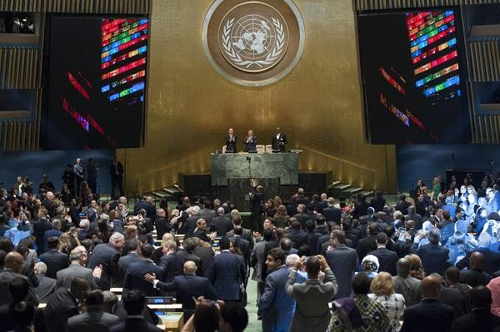
SDGsについて
○ 2015年9月国連総会で採択された「持続可能な開発のための2030アジェンダ」に記載。
○ 2030年までの国際目標。発展途上国のみならず、先進国自身も取り組む。
○ 持続可能な世界を実現するための17のゴール(目標)、169のターゲットから構成。
（出典）国連広報センター

Slide 4
SDGsの17のゴール
①貧困 | あらゆる場所のあらゆる形態の貧困を終わらせる。
②飢餓 | 飢餓を終わらせ、食料安全保障及び栄養改善を実現し、持続可能な農業を促進する。
③保健 | あらゆる年齢のすべての人々の健康的な生活を確保し、福祉を促進する。
④教育 | すべての人に包摂的かつ公正な質の高い教育を確保し、生涯学習の機会を促進する。
⑤ジェンダー | ジェンダー平等を達成し、すべての女性及び女児の能力強化を行う。
⑥水・衛生 | すべての人々の水と衛生の利用可能性と持続可能な管理を確保する。
⑦エネルギー | すべての人々の、安価かつ信頼できる持続可能な近代的エネルギーへのアクセスを確保する。
⑧経済成長と 雇用 | 包摂的かつ持続可能な経済成長及びすべての人々の完全かつ生産的な雇用と働きがいのある人間らしい雇用(ディーセント・ワーク)を促進する。
⑨インフラ、産業化、 イノベーション | 強靱（レジリエント）なインフラ構築、 包摂的かつ持続可能な産業化の 促進及びイノベーションの推進を図る。
⑩不平等 | 各国内及び各国間の不平等を是正する。
⑪持続可能 な都市 | 包摂的で安全かつ強靱(レジリエント）で 持続可能な都市及び人間居住を実現する。
⑫持続可能な 生産と消費 | 持続可能な生産消費形態を確保する。
⑬気候変動 | 気候変動及びその影響を軽減するための緊急対策を講じる。
⑭海洋資源 | 持続可能な開発のために海洋・海洋資源を保全し、持続可能な形で利用する。
⑮陸上資源 | 陸域生態系の保護、回復、持続可能な利用の推進、持続可能な森林の経営、砂漠化への対処、ならびに土地の劣化の阻止・回復及び生物多様性の損失を阻止する。
⑯平和 | 持続可能な開発のための平和で包摂的な社会を促進し、すべての人々に司法へのアクセスを提供し、あらゆるレベルにおいて効果的で説明責任のある包摂的な制度を構築する。
⑰実施手段 | 持続可能な開発のための実施手段を強化し、グローバル・パートナーシップを活性化する。
（出典）外務省 「持続可能な開発のための2030アジェンダ（仮訳）」

Slide 5

「ゴール１１」のターゲット
 | ターゲット
11.1 | 2030年までに、すべての人々の、適切、安全かつ安価な住宅及び基本的サービスへのアクセスを確保し、スラムを改善する。
11.2 | 2030年までに、脆弱な立場にある人々、女性、子ども、障害者及び高齢者のニーズに特に配慮し、公共交通機関の拡大などを通じた交通の安全性改善により、すべての人々に、安全かつ安価で容易に利用できる、持続可能な輸送システムへのアクセスを提供する。
11.3 | 2030年までに、包摂的かつ持続可能な都市化を促進し、すべての国々の参加型、包摂的かつ持続可能な人間居住計画・管理の能力を強化する。
11.4 | 世界の文化遺産及び自然遺産の保護・保全の努力を強化する。
11.5 | 2030年までに、貧困層及び脆弱な立場にある人々の保護に焦点をあてながら、水関連災害などの災害による死者や被災者数を大幅に削減し、世界の国内総生産比で直接的経済損失を大幅に減らす。
11.6 | 2030年までに、大気の質及び一般並びにその他の廃棄物の管理に特別な注意を払うことによるものを含め、都市の一人当たりの環境上の悪影響を軽減する。
11.7 | 2030年までに、女性、子ども、高齢者及び障害者を含め、人々に安全で包摂的かつ利用が容易な緑地や公共スペースへの普遍的アクセスを提供する。
11.a | 各国・地域規模の開発計画の強化を通じて、経済、社会、環境面における都市部、都市周辺部及び農村部間の良好なつながりを支援する。
11.b | 2020年までに、包含、資源効率、気候変動の緩和と適応、災害に対する強靱さ（レジリエンス）を目指す総合的政策及び計画を導入・実施した都市及び人間居住地の件数を大幅に増加させ、仙台防災枠組2015-2030に沿って、あらゆるレベルでの総合的な災害リスク管理の策定と実施を行う。
11.c | 財政的及び技術的な支援などを通じて、後発開発途上国における現地の資材を用いた、持続可能かつ強靱（レジリエント）な建造物の整備を支援する。
ゴール 11
包摂的で安全かつ
強靱 （レジリエント）で
持続可能な都市及び
人間居住を実現す る
出展：持続可能な開発のための2030アジェンダ

Slide 6
SDGsについて
〇新型コロナウイルスの感染拡大や大規模な自然災害により、様々な社会問題や課題が顕在化
〇社会経済の持続可能性そのものが脅かされ、人々の分断・孤立化・不安が高まる中、
人と人とのつながりや支え合う心を取り戻すとともに、「誰一人取り残さない」というSDGsの理念の具体化がまさに求められている。

Slide 7
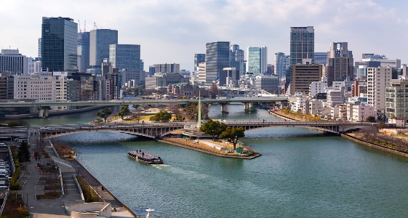
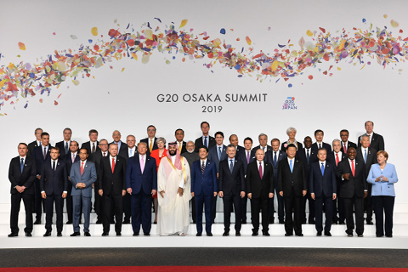
SDGsと大阪
開放性
水都大阪の発展
G20大阪サミット
大阪は、国内外の玄関口として、日本の重要拠点として、内外から多くの人やモノを受け入れ、様々な知識や技術を取り入れながら発展。
※出典：大阪市立図書館ＨＰ
※出典：サントリーグループＨＰ

Slide 8
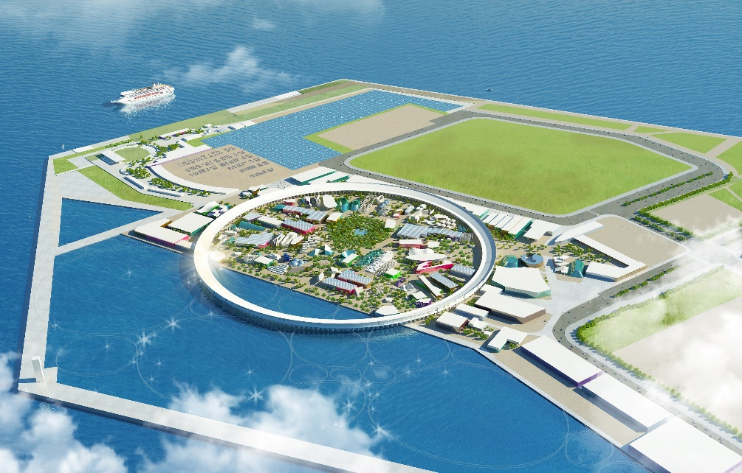
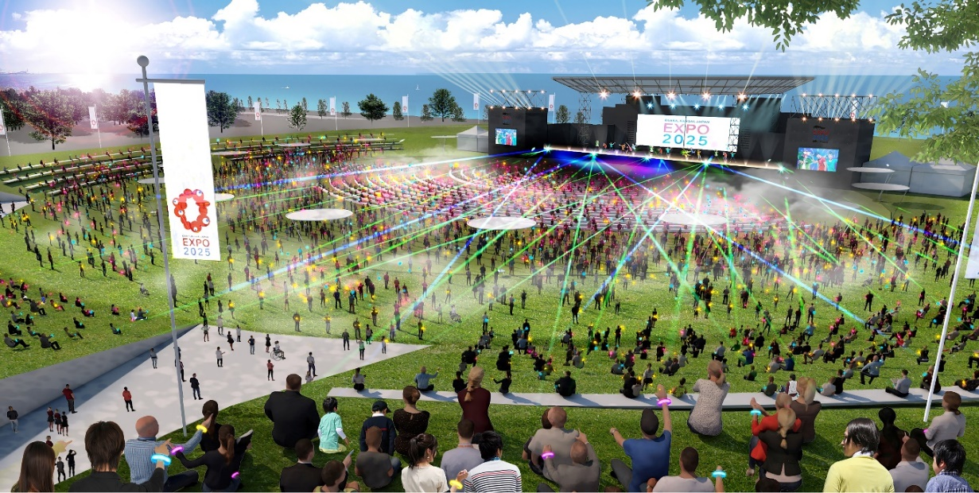
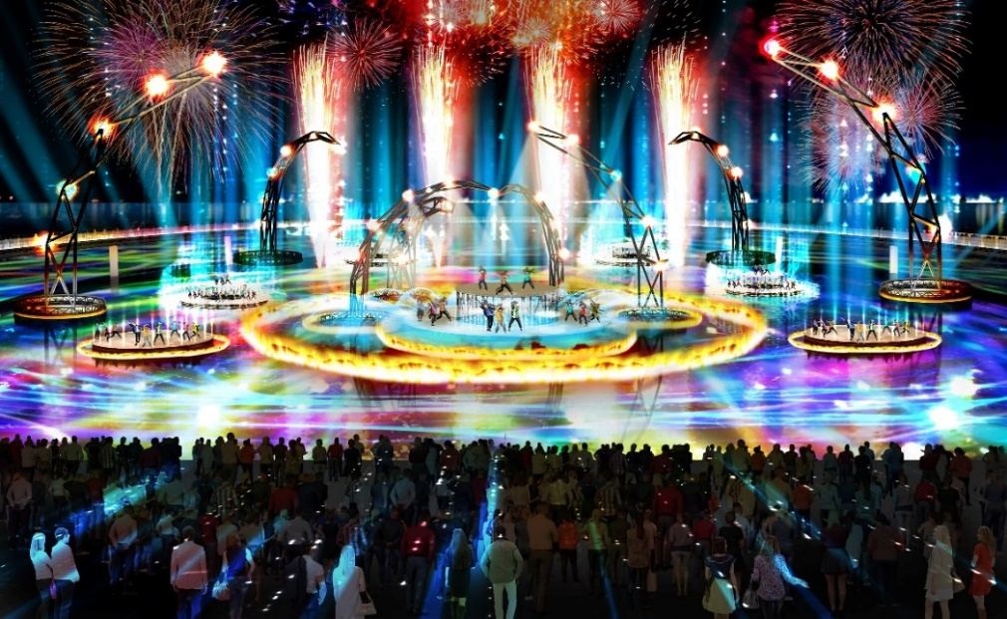
2025年日本国際博覧会（大阪・関西万博）
◆テーマ：いのち輝く未来社会のデザイン
“Designing Future Society for Our Lives”
◆開催期間 ：2025年4/13～10/13(184日間）
◆開催場所 ：夢洲（大阪市臨海部）
◆入場者（想定）：約2,800万人
◆経済効果 ：約2兆円
提供：２０２５年日本国際博覧会協会

Slide 9
SDGsと2025年大阪・関西万博
SDGs
大阪・関西万博
将来像
テーマ
SDGsが達成された社会
いのち輝く未来社会のデザイン
理 念
サブテーマ
◆誰一人取り残さない
◆将来世代のニーズを損なうことなく、
今の世代のニーズを満たす
Saving Lives（いのちを救う）
Empowering Lives（いのちに力を与える）
Connecting Lives（いのちをつなぐ）
達成ポイント
コンセプト
先端技術を活用した社会課題の解決
People’s Living Lab（未来社会の実験場）
特徴
特徴
持続可能な社会の実現に向け、世界の大胆な変革が必要となることを、全ての国連加盟国が採択
（人類の英知の結集）
地球規模のさまざまな課題に取り組むために、
世界各地から英知を集める場
目標年限
開催時期
２０３０年
２０２５年

Slide 10
「Osaka SDGs ビジョン」

Slide 11
大阪府の役割
① 府民や企業、市町村など、様々なステークホルダーにSDGsを広く知っていただく
⇒ SDGsの更なる浸透を図り、これまでにSDGsになじみのなかった新たなステークホルダーの
掘り起こしや具体的な行動につなげる
② 様々なステークホルダーの取組みをSDGs実現に向けて相互につなぎ合わせていく
⇒ 関西SDGsプラットフォームや国関連機関、経済界、金融機関などと連携し、それぞれの
ネットワークを活かしながら、ステークホルダー間のマッチングと新たな取組みの創出を図る
③ 府自らもステークホルダーの一員として、SDGsに貢献する
⇒ 庁内各部局の主体的な取組みの更なる充実・強化を図り、SDGsとして取り組むからこそできる
施策を幅広く展開していく
④ ハード・ソフト両面から「SDGsを具現化した都市づくり」を進める
⇒ 大阪の持続的成長や、府民の豊かさ、安全・安心の実現に向け、SDGsの理念に沿った
社会システムや価値観の変革を進める

Slide 12

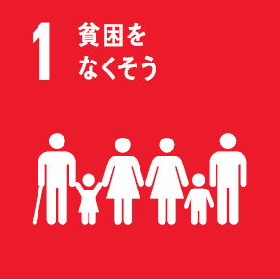



重点ゴール
◆2025年大阪・関西万博に向けて取り組む「重点ゴール」
国際社会全体の課題であるジェンダーや人権、気候変動への取組み
ゴール３
重点
ゴールⅠ
「健康と福祉」
（“いのち”や暮らし、次世代の課題としての取組み）
府民の
well-being
ゴール１
ゴール４
ゴール12
「貧困」
「教育」
「持続可能な生産と消費」
（「ゴール３」と関連する横断的な課題としての取組み）
ゴール11
重点
ゴールⅡ
地域（大阪）の
well-being
「持続可能都市」
（他のゴールを集約しながら、様々な課題解決にバランスよく貢献）
産業や雇用、イノベーションといった都市としての強みを活かす

Slide 13
2030年までの取組工程
取組工程
万博に向け、「SDGs先進都市」としての基盤を整え、2030年のSDGs目標年次に向けた総仕上げを図る中で、万博のレガシーとして「SDGs先進都市」を実現する。
万博のレガシーとして、SDGs先進都市を実現
大阪・関西万博
ＳＤＧｓ目標年次
SDGs先進都市としての基盤を整える
〇 改めて、2025年時点のSDGs
17ゴールの到達点を分析
〇 「SDGs+beyond」も見据え、SDGs達成に向け、オール大阪で
総仕上げを図る
〇 SDGsの取組みを通じ、様々な
場面で世界に貢献していく
〇 誰もがSDGsを意識し、自律的に
行動する大阪を実現していく
〇 様々なステークホルダーが自分なりのSDGsに取り組む中で、特に、重点ゴールの底上げに注力していく
SDGs
+beyond
2020年
2025年
2030年

Slide 14
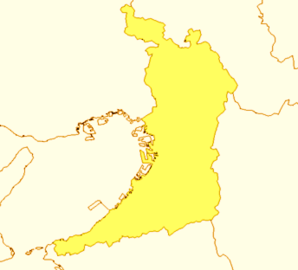

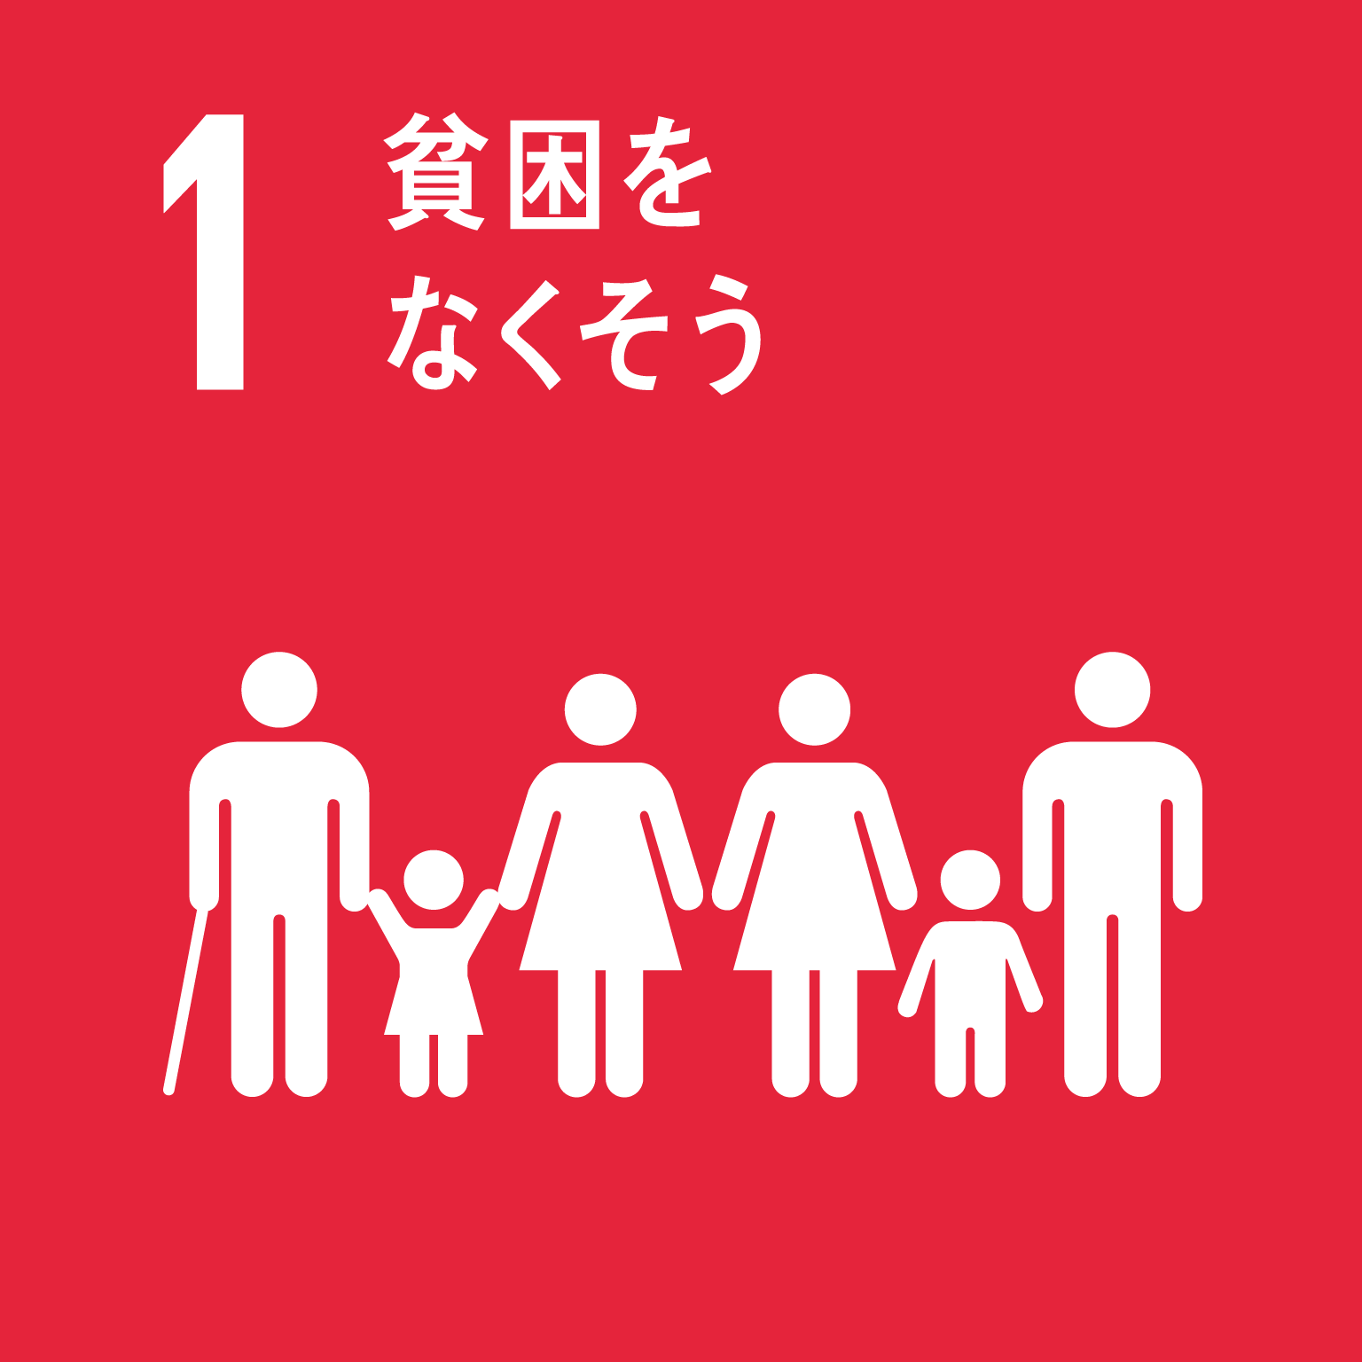


SDGs先進都市をめざして
SDGs先進都市 ＝ 誰もがSDGsを意識し、一人ひとりが自律的に17のSDGs全ての
達成をめざしていくこと
→様々なステークホルダーが連携・協調し、「大阪」がSDGsを体現したまちを発信していく
2025年
2030年
社会
経済
環境
府民の取組み
社会
社会
社会
経済
環境
経済
環境
経済
環境
重点ゴールを中心とした府の取組み
重点ゴールを中心とした府の取組み
企業の取組み
社会
経済
環境
市町村の取組み
万博において、大阪のあらゆるステークホルダーが、会場の内外でSDGsを体現し、行動する姿を世界に発信
日本全体や世界とのつながりの中で、先頭に立って、世界とともにSDGsを達成する

Slide 15
ＳＤＧｓ未来都市

Slide 16
SDGs未来都市
地方創生に向け、SDGsの達成に資する優れた取組みを提案する自治体を「SDGs未来都市」として、また、未来都市提案書に記載された事業のうち、特に先導的な事業を「自治体SDGsモデル事業」として選定する制度
※2018年から2024年末までに累計210都市が選定される予定
【選定状況】
 | 未来都市 選定件数 | （うち、モデル事業） | 府域の選定状況 | 未来都市 | モデル事業
2018年度 | 29都市 | （10事業） | 堺市 | 〇
2019年度 | 31都市 | （10事業）
2020年度 | 33都市 | （10事業） | 大阪府・大阪市（共同） | 〇 | 〇
 |  |  | 豊中市 | 〇
 |  |  | 富田林市 | 〇 | 〇
2021年度 | 31都市 | （10事業） | 能勢町 | ○

Slide 17
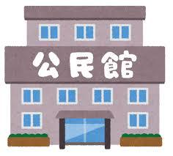

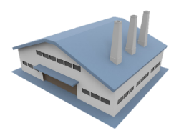



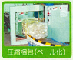
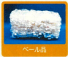

自治体SDGsモデル事業
モデル事業の取組概要（大阪発「大阪ブルー・オーシャン・ビジョン」推進プロジェクト）
日本で初めて開催された「G20サミット」（G20大阪サミット）の象徴的レガシーである「大阪ブルー・オーシャン・ビジョン」を先導する取組みとして、プラスチックごみ問題解決に向け、経済、社会、環境の三側面から、３R（リデュース、リユース、リサイクル）などの普及啓発や、海岸漂着ごみの実態調査、海ごみの回収などを府域全体で幅広く実施する。
≪新たなペットボトル回収・リサイクルシステム≫ 事業スキーム
新たなペットボトル回収・リサイクルシステム
地域コミュニティ
参画事業者
再資源化事業者
売買契約
売払費用
売 却 益
圧縮・梱包等施設
連携
圧縮・梱包等設備
引き渡し
ペットボトルのみ
排出時から再資源化まで有価物（原料）として取引

Slide 18

大阪ブルー・オーシャン・ビジョンPR動画（４分）
大阪ブルー・オーシャン・ビジョン」PR動画（３分）

Slide 19
大阪SDGs行動憲章

Slide 20
SDGsの認知度調査
■SDGs認知度（大阪）
府民全体の認知度は、53.4%（2021年３月時点）
大阪府のネット調査（大阪Qネット）を活用して、府民を対象にSDGsの認知度を調査
（対象者条件：18歳以上の男女、サンプル数：１,000名）

Slide 21
SDGsの認知度調査
■SDGs意識度（全体）
■SDGs意識度（性年代）

Slide 22












大阪府の取組
〇大阪SDGs行動憲章の策定（令和３年１月）
わたしたちは、「誰一人取り残さない、持続可能な社会の実現」をめざす“持続可能な開発のための2030アジェンダ”（SDGs）の理念に賛同し、2025年大阪・関西万博の地元都市として、万博のテーマである「いのち輝く未来社会のデザイン」に向けて、SDGsの17ゴールの達成をめざします。
1
かけがえのない“いのち”を大切にし、地域社会や環境に配慮して行動します。
2
2030年に住みたい魅力あふれる大阪をイメージし、できることから意識して行動します。
3
人と人との出会い、つながりを大事にしながら、互いに学びあい協力して行動します。

Slide 23








大阪府の取組
〇私のSDGs宣言プロジェクト
対 象
府民、府内の企業・団体など
SDGsの達成に向けた取組み
関連するゴール
宣言内容
大阪府ホームページ
大阪府SDGs【公式】Twitter
参加方法
詳しくは、府HPをご覧ください
大阪府 SDGs
🔍
取り組み宣言の例
冷蔵庫の中を把握して、
必要な分だけ買い足す
エコバッグやマイボトル、
マイ容器を使う
誰もが働きやすい
職場環境を作る

Slide 24


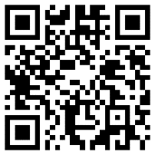

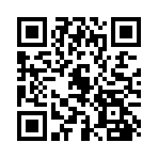
私のSDGs宣言プロジェクトへの参加方法
下記QRコードから参加ページにアクセスください。
Twitterからもご参加いただけます。
大阪府ホームページ
※「私のSDGs宣言プロジェクト」ページから
参加フォームへアクセスいただけます。
大阪府SDGs【公式】Twitter
＠osakaprefSDGs
＃私のSDGs宣言プロジェクト
このハッシュタグをつけて投稿してください。

Slide 25
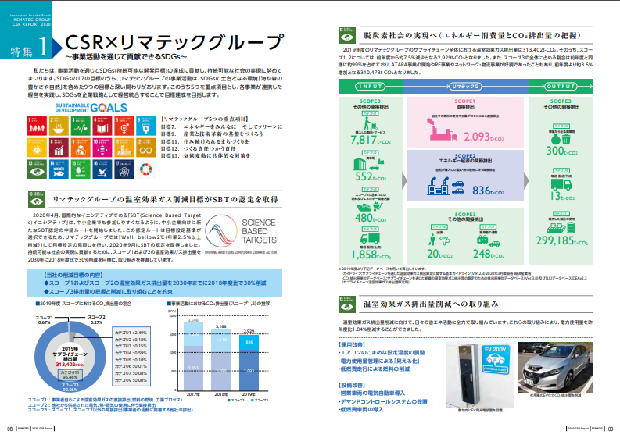
企業のSDGs宣言例 ≪リマテックホールディングス株式会社≫
当グループは、「企業活動の脱炭素化」に「オープンイノベーション」で取り組むことによって、持続可能な社会の実現に貢献していくことを宣言します。
SDGs宣言
＜主な事業＞
「資源リサイクル事業」
「再生可能エネルギー事業」の
2つの事業を軸に漁業や
海難事故による原油流出、
そして自然災害で発生した大量のがれき処理など、環境分野に
関わりが深い事業を多く展開
※CSRレポート2020より抜粋

Slide 26

企業のSDGs宣言例 ≪ミズカラ株式会社≫
当社は事業活動を通じて、人材への投資・環境問題・災害リスク管理・地域社会への貢献を軸に社会貢献を目指すことはもちろん、SDGsの目標達成に向けて
企業として、 また社員一人一人による取り組みの強化を目指します。
SDGs宣言
＜主な事業＞
「水を中心としたコストダウンと省力化、防災対策でお客様に貢献する」という企業理念の下、水に関わる事業を中心として事業展開を行う
※ミズカラ株式会社HPより抜粋

Slide 27
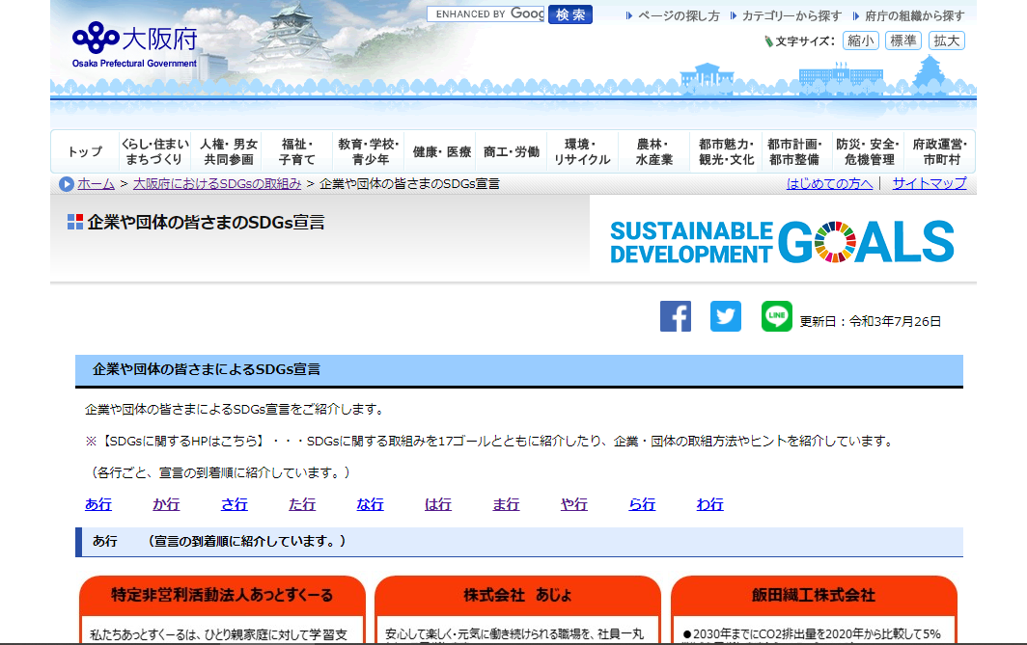
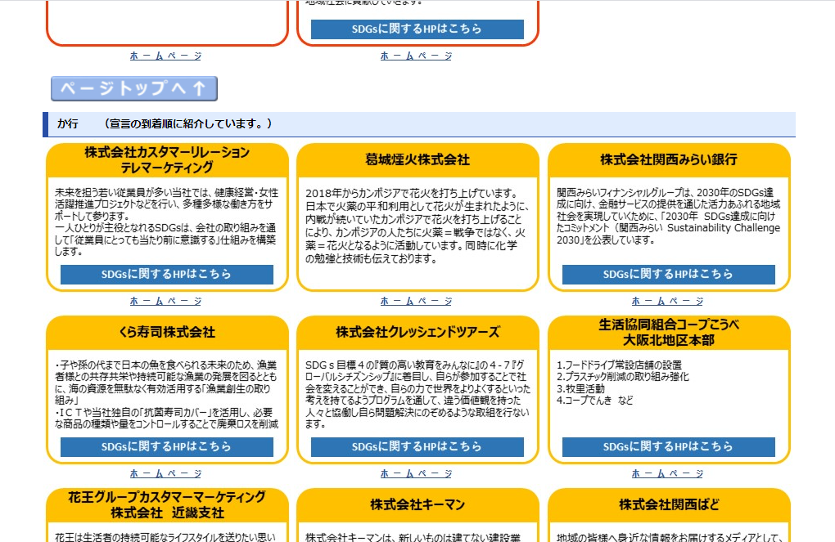
大阪府ホームページでの公表

Slide 28
SDGsの視点を取り入れた
防災への取組み

Slide 29
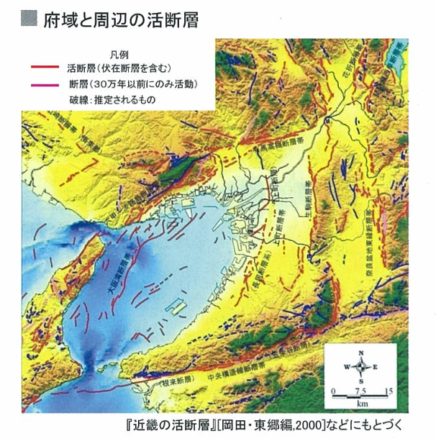
大阪府で想定される地震について
断層名（地震名） |  | 発生確率 （30年確率）
海溝型 | 南海トラフ地震 | 70～80％
内陸型 (直下型) | 上町断層帯 | 2~3%
 | 生駒断層帯 | ほぼ0~0.2%
 | 有馬高槻断層帯 | ほぼ0～0.04％
 | 中央構造線断層帯 (根来区間) | 0.008～0.3%
④有馬高槻断層帯
③生駒断層帯
①上町断層帯Ａ
②上町断層帯Ｂ
出典：・地震調査研究推進本部 長期評価（2021年1月）
・地震調査研究推進本部事務局
⑤中央構造線断層帯
出典：大阪府地震防災緊急事業五箇年計画

Slide 30
大阪府地域防災計画の概要
■災害対策基本法第４０条の規定に基づき、大阪府防災会議が作成
■対象区域：大阪府全域
  基本理念 『減災』（被害の最小化及びその迅速な回復を図る）
  基本方針 Ⅰ命を守る Ⅱ命をつなぐ Ⅲ必要不可欠な行政機能の維持
  Ⅳ経済活動の機能維持 Ⅴ迅速な復旧・復興
自然災害
事故災害
地震対策
海上災害対策
道路災害対策
原子力災害対策
航空災害対策
高層建築物、地下街、市街地災害対策
危険物災害対策
風水害対策
鉄道災害対策
林野火災対策
災害対策の順序に沿って記述
災害予防・事前対策
災害応急対策
災害復旧・復興対策
具体的な対策を記述し、各主体の責務を明確化
国
大阪府
市町村
住民

Slide 31
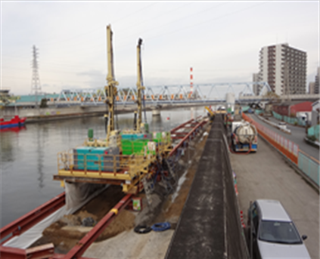
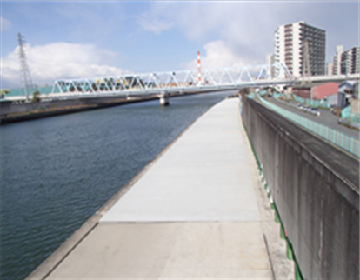
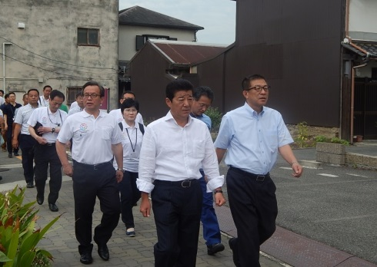
新・大阪府地震防災アクションプランの概要
基 本 方 針
新アクションプランがめざすもの
17の国際目標（SDGs）のうち、目標11【包摂的で安全かつ強靭で持続可能な都市及び人間居住を実現する】
と関連が深いことから、これらの目標の視点も踏まえたうえで、取組みを着実に推進
基本目標
「発災による死者数を限りなくゼロに近づけるとともに経済被害を最小限に抑える」を究極の目標として設定
取組期間
１０年間（平成27年度～令和6年度）、うち集中取組期間３年間（平成27年度～29年度）
基本方針に基づき、目標達成に向け、３つのミッションを設定し、 100のアクションを位置付け
ミッションⅠ
ミッションⅡ
ミッションⅢ
巨大地震や大津波から府民の命を守り、被害を軽減するための、事前予防対策と逃げる対策
地震発生後、被災者の「命をつなぐ」ための、災害応急対策
「大都市・大阪｣の府民生活と経済の迅速な回復のための、
復旧復興対策
【アクション1】防潮堤の液状化対策の推進
【アクション35】大阪880万人訓練の充実
毎年9月に実施！！
防潮堤の基礎地盤が液状化するのを防ぐため基礎部の液状化層を固化するなどの耐震対策を実施
地震発生時に、府民等が津波を含め、さまざまな自然災害から迅速に「逃げる」ことで命を守ることができるよう、
「大阪880万人訓練（災害伝達訓練）」の実施とその検証を毎年行い、検証結果を踏まえて、訓練のさらなる充実を図り、 的確な避難行動につなげる。
施工中（地盤改良工）
対策完了

Slide 32
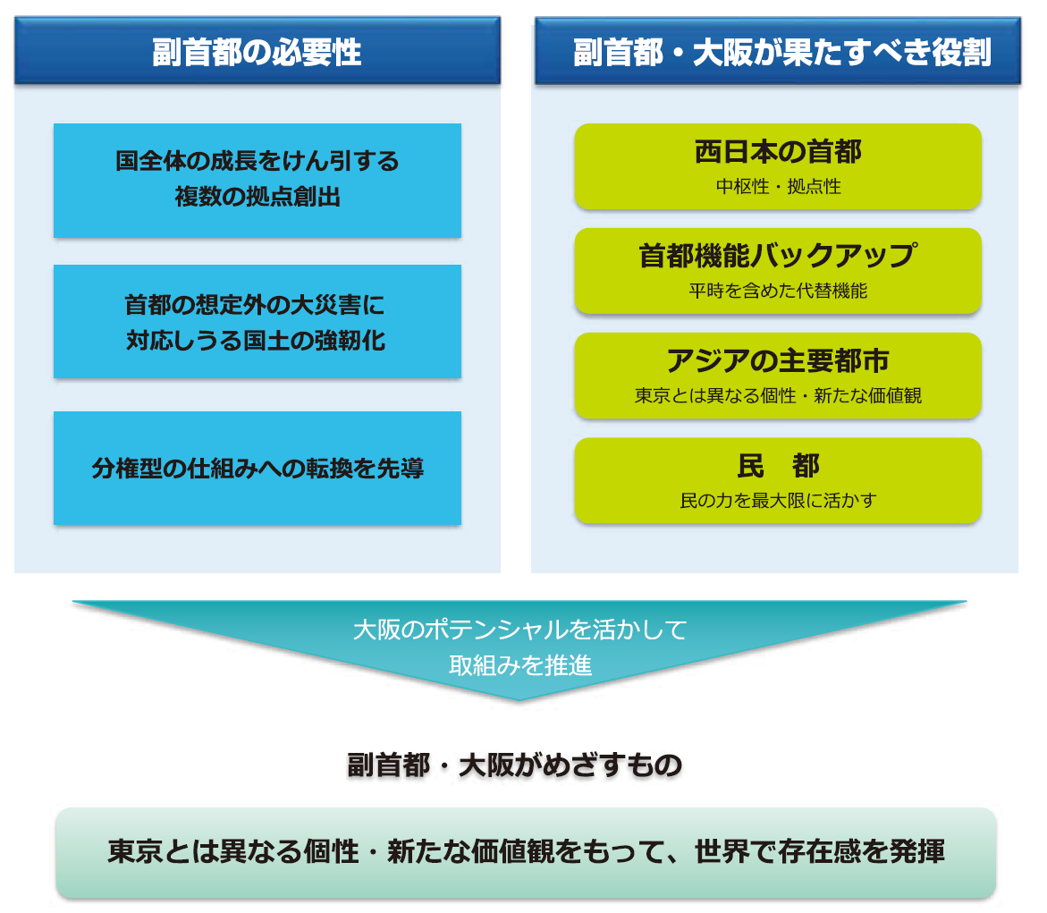
副首都・大阪
出典：副首都ビジョン大阪 パンフレット

Slide 33


万博のインパクトを活かした大阪の将来に向けたビジョン
出展：「万博のインパクトを活かした大阪の将来に向けたビジョン」

Slide 34


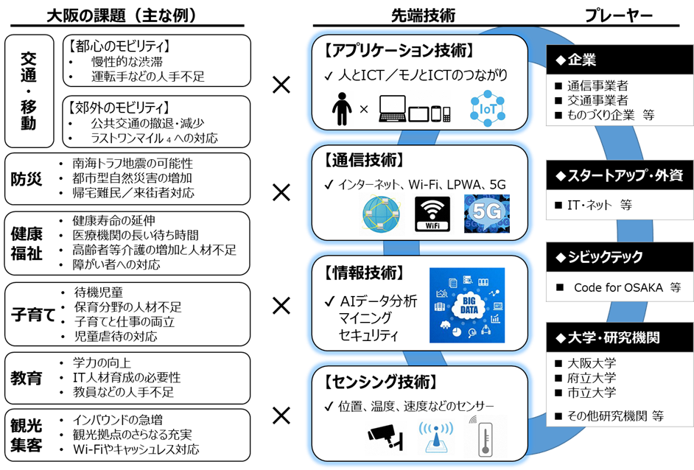
スマートシティ戦略
出展：大阪スマートシティ戦略 ver.1.0 ～eOSAKAをめざして～

Slide 35
企業の皆さまへのお願い

Slide 36

企業の皆さまへのお願い
〇SDGsの達成には、民間企業によるイノベーションや商品・サービスが必要不可欠。
〇日本の企業数の99%、従業員数でも約70%を占める中小企業に期待される役割は大きい。
SDGsに取り組むメリット
・社会課題に対する新たな市場開拓の機会
・企業の信頼性の向上、企業価値向上
・人材確保
・従業員のモチベーション向上 など
SDGsは新たな事業機会を生み出す「ビジネスチャンス」
まずは、自社の事業活動とSDGsの17ゴールが紐付いてないか確認を

Slide 37



大阪府のSDGｓビジネス支援策
チャレンジ応援資金
（ SDGs ビジネス支援資金）
【概 要】
SDGs（持続可能な開発目標）の取り組みに関する事業計画を策定し、計画の実行に取組む府内中小企業者に対し、必要な資金を融資
大阪府 制度融資

Slide 38


ご清聴ありがとうございました。
大阪府 SDGs
⇒ HP「大阪府／大阪府におけるSDGsの取組み」
【お問い合わせ先】
大阪府 政策企画部 企画室 推進課
TEL:06-6941-0351
Mail:osaka_SDGs@gbox.pref.osaka.lg.jp

